Slide 1


07
Myanmar
markets

Slide 2
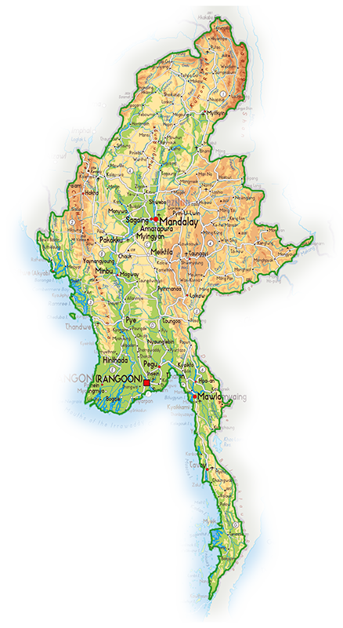


Myanmar

Slide 3




Myanmar (also known as Burma) is a country in Southeast Asia. It has a total area of 678,500 km² and its population is approximately 54 million (2017). Most residents live in the Irrawaddy Valley. The country is very ethnically diverse. Myanmar was an English colony in the period (1824–1948). Its capital is Naypyidaw. Much of the country lies in the Monsoon Zone. The main agricultural product is rice. Myanmar produces gemstones such as rubies, sapphires, jade and also pearls. The most popular tourist destinations include large cities, nature trails, ancient cities and beautiful beaches.
Myanmar es un país en el sudeste asiático. Tiene un área total de 678,500 km² y su población es de aproximadamente 54 millones (2017). La mayoría de los residentes viven en el valle de Irrawaddy. El país es muy étnicamente diverso. Myanmar fue una colonia inglesa en el período (1824–1948). Su capital es Naypyidaw. Gran parte del país se encuentra en la zona de los monzones. El principal producto agrícola es el arroz. Myanmar produce piedras preciosas como rubíes, zafiros, jade y también perlas. Los destinos turísticos más populares incluyen grandes ciudades, senderos naturales, ciudades antiguas y playas.
Mjanmarsko (tiež známe ako Barma) je krajina v juhovýchodnej Ázii. Má celkovú rozlohu 678 500 km² a jeho populácia je približne 54 miliónov (2017). Väčšina obyvateľov žije v údolí Irrawaddy. Krajina je etnicky veľmi rôznorodá. Mjanmarsko bolo anglickou kolóniou v období (1824–1948). Jeho hlavné mesto je Naypyidaw. Veľká časť krajiny leží v monzúnovom pásme. Hlavným poľnohospodárskym produktom je ryža. Mjanmarsko produkuje drahé kamene, ako sú rubíny, zafíry, nefrit a tiež perly. Medzi najobľúbenejšie turistické destinácie patria veľké mestá, turistické chodníky, starobylé mestá, ako aj krásne pláže.

Slide 4
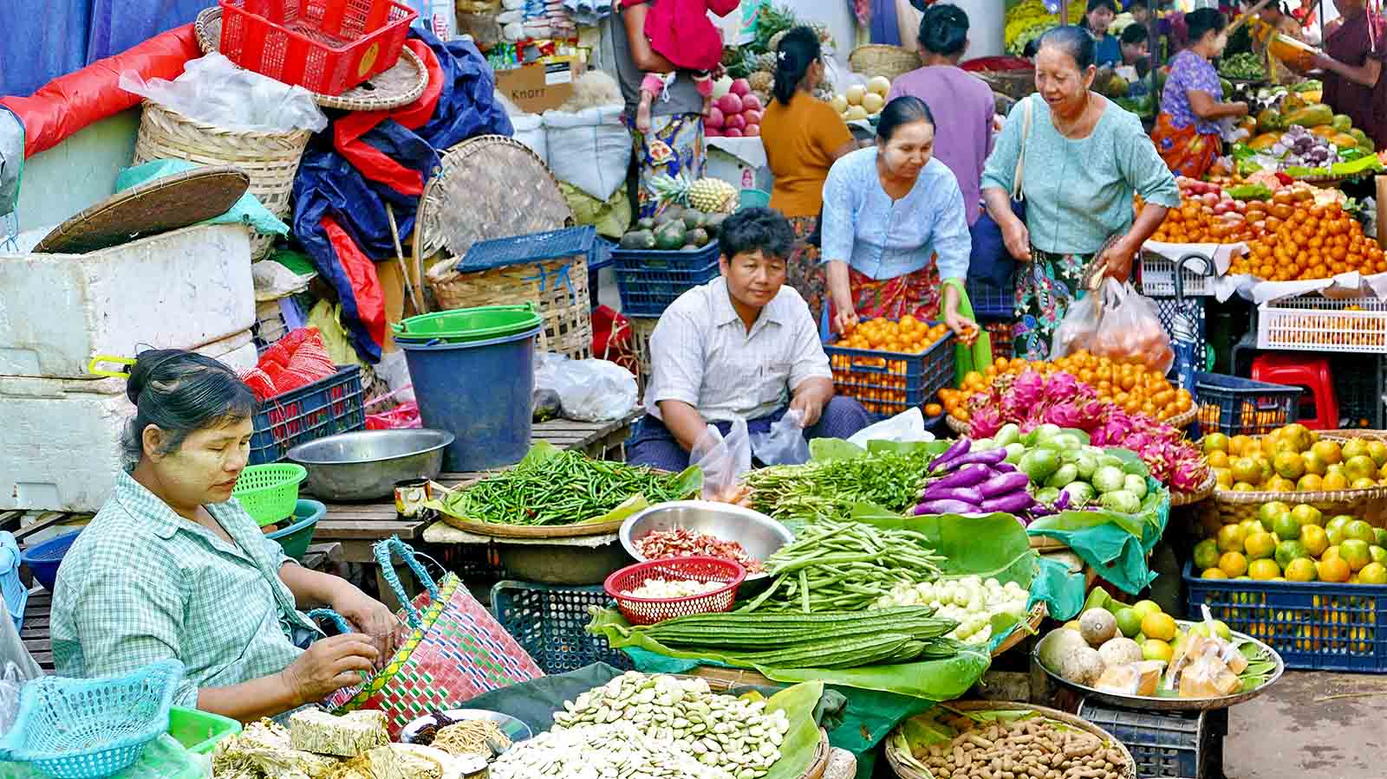
Photo © Sekerka D.

Slide 5
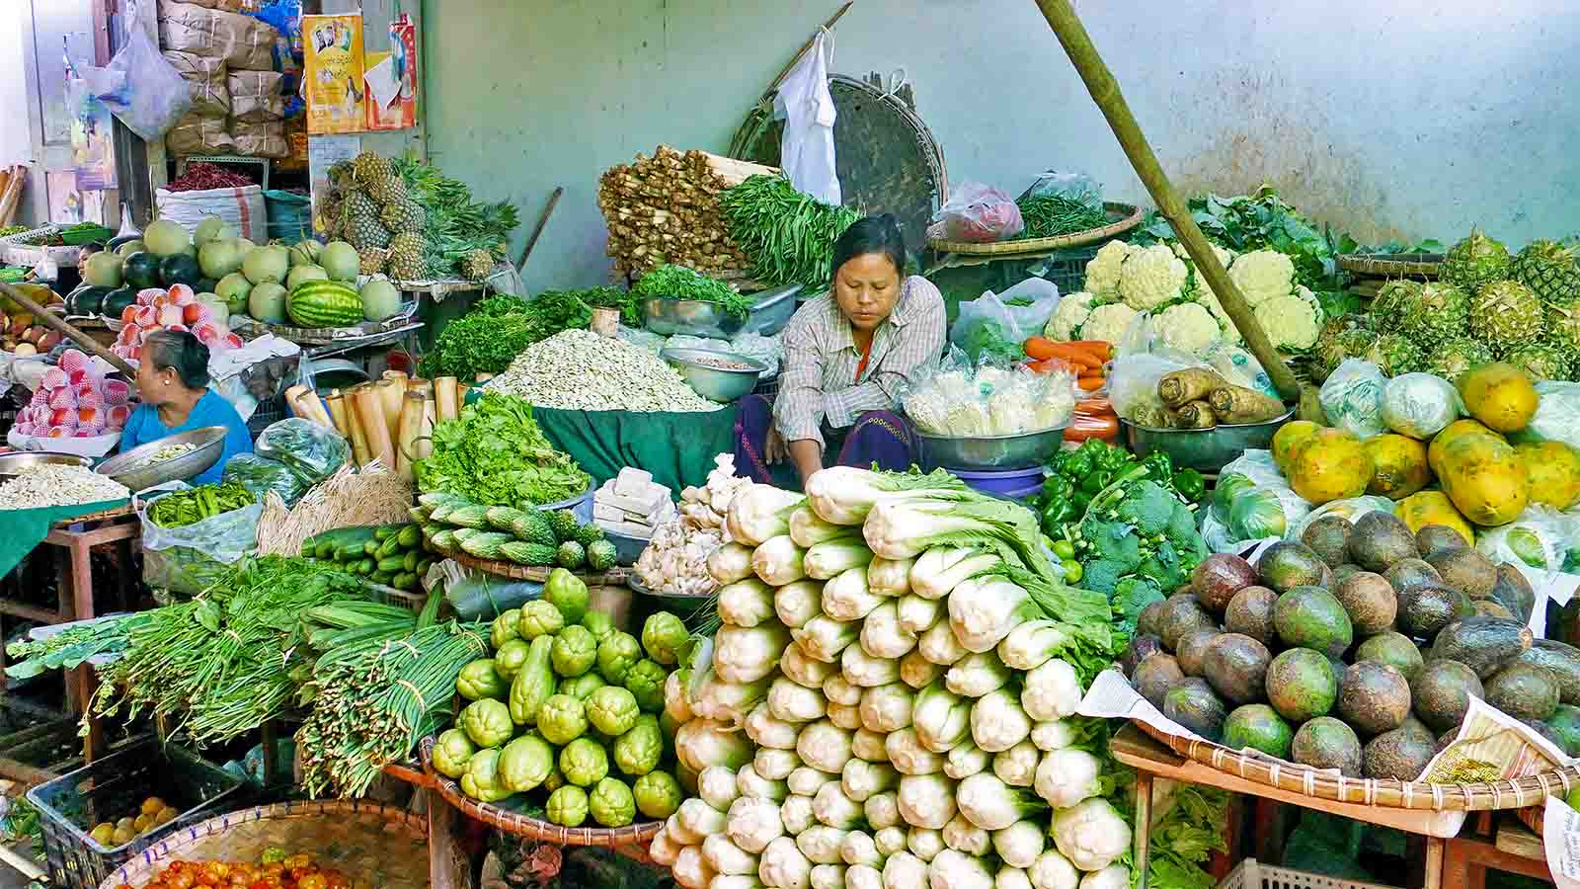
Photo © Sekerka D.

Slide 6
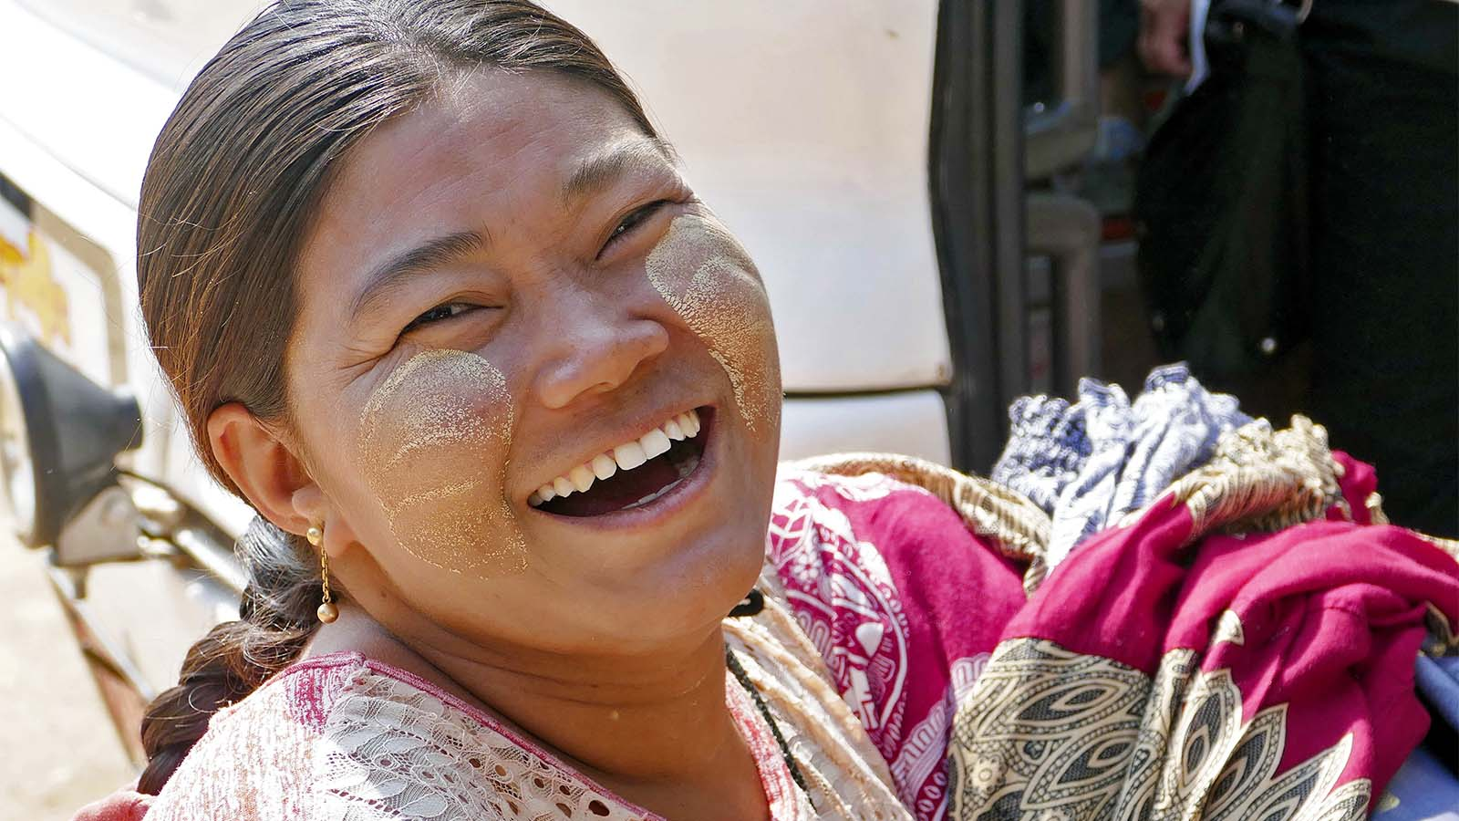
Photo © Sekerka D.

Slide 7
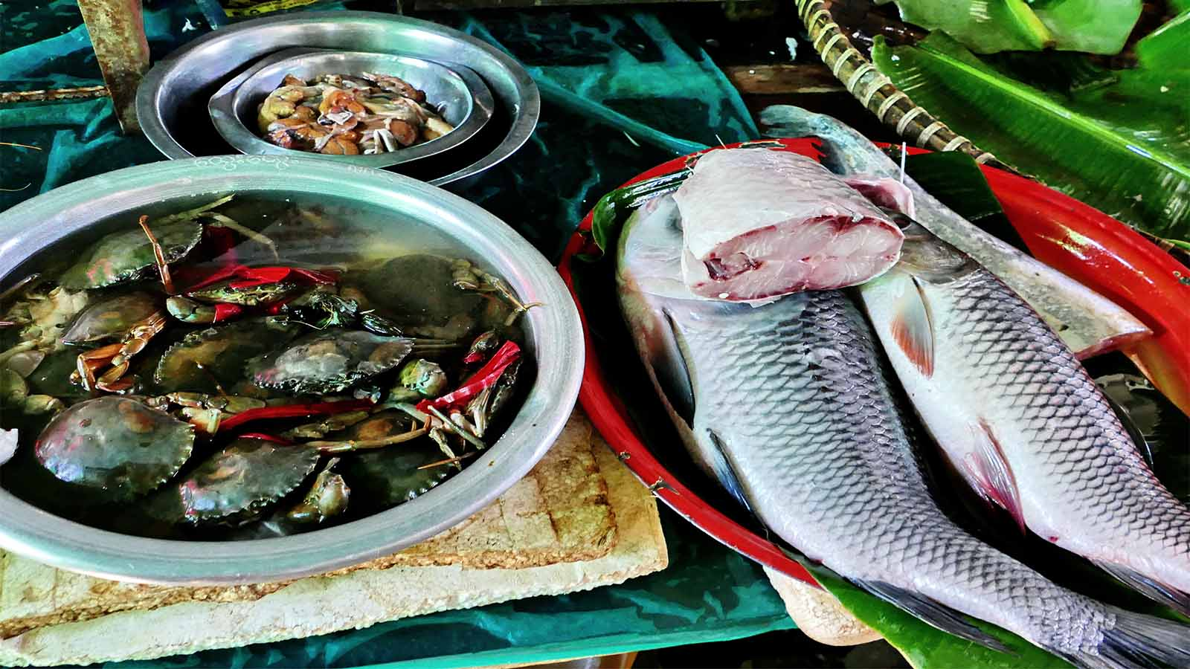
Photo © Sekerka D.

Slide 8
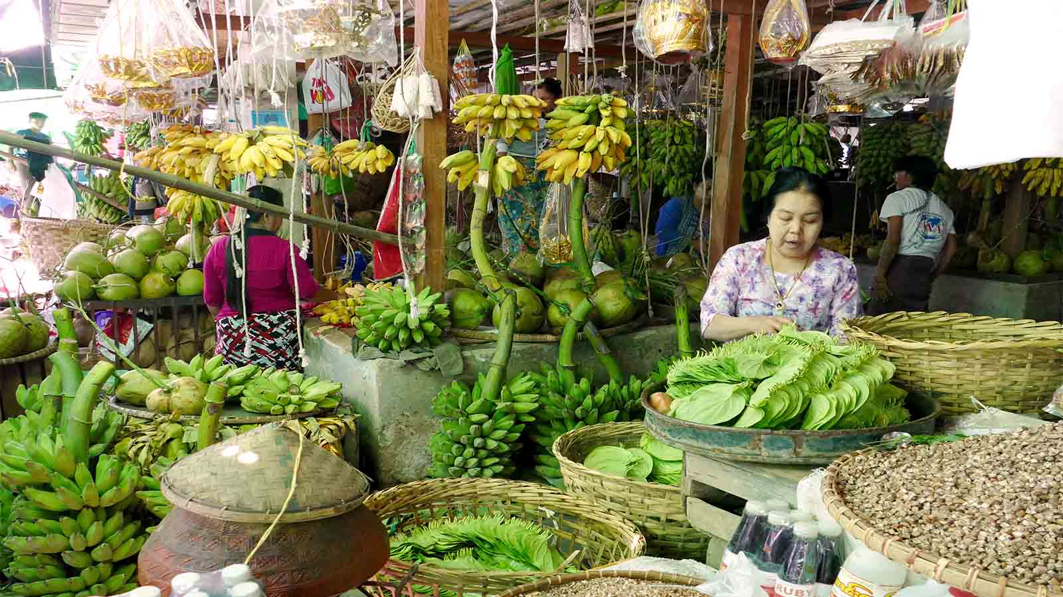
Photo © Sekerka D.

Slide 9
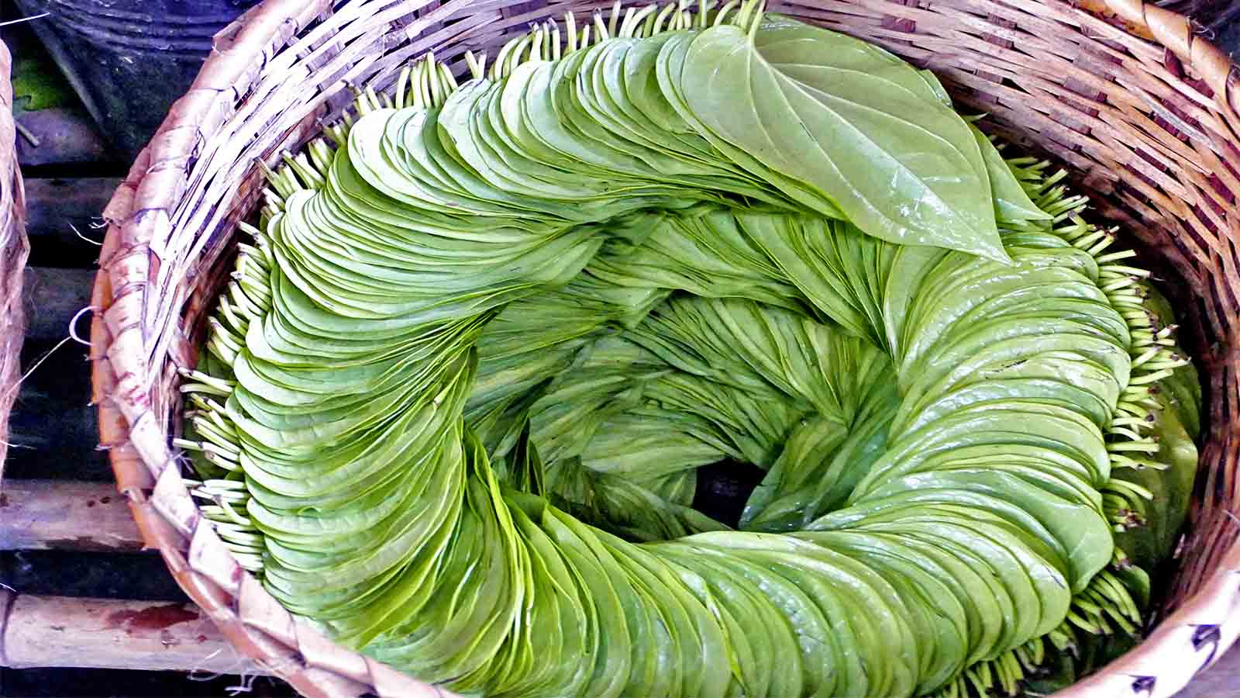
Photo © Sekerka D.

Slide 10
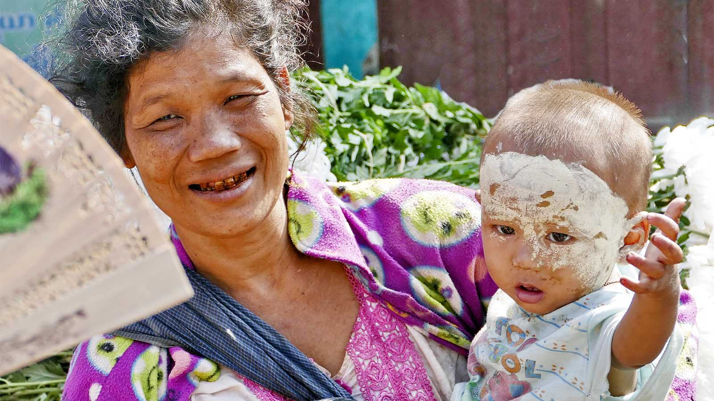
Photo © Sekerka D.

Slide 11
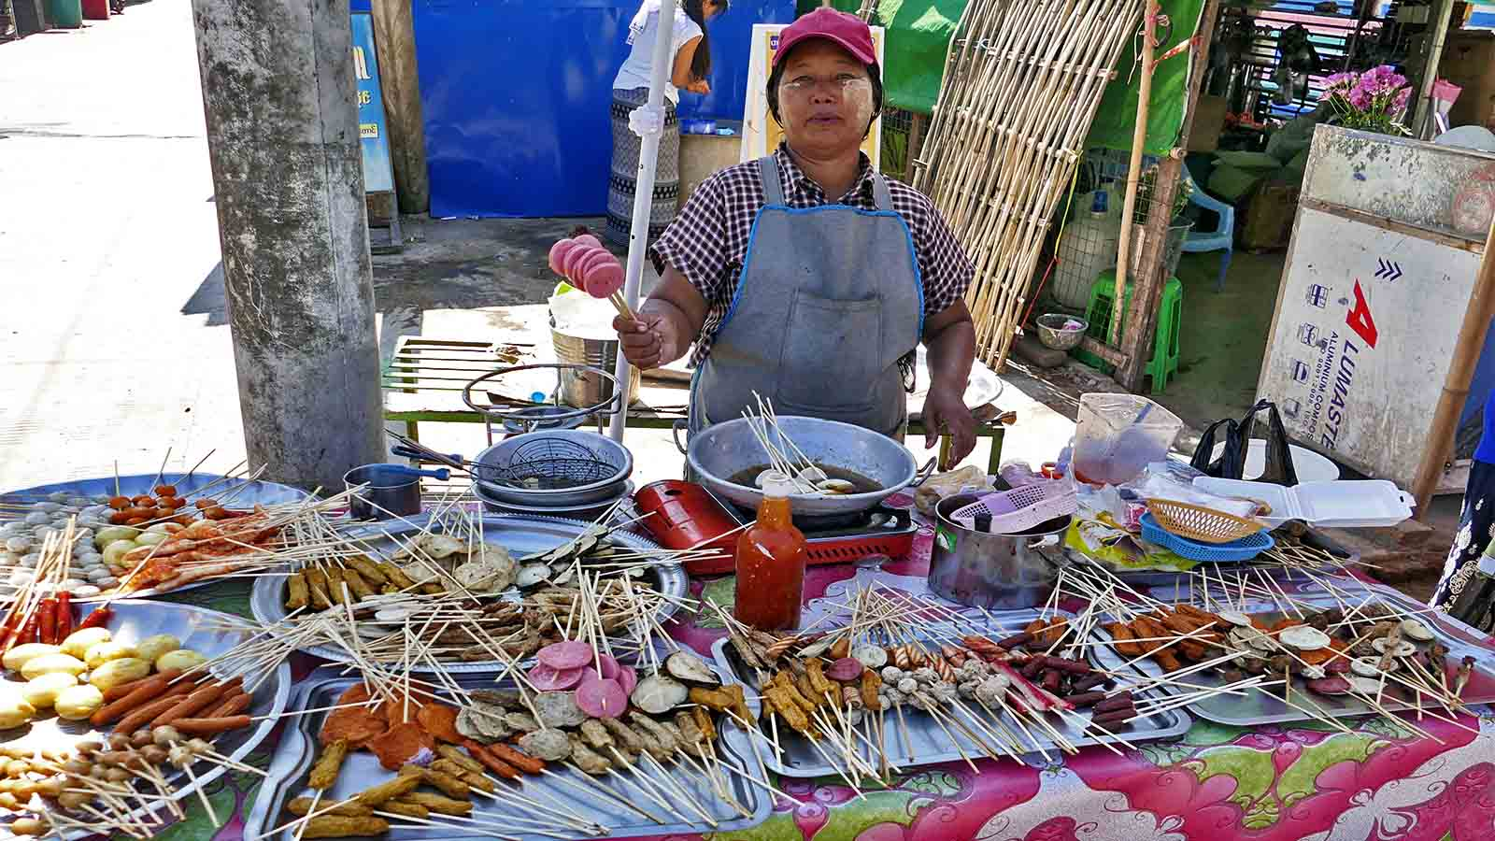
Photo © Sekerka D.

Slide 12
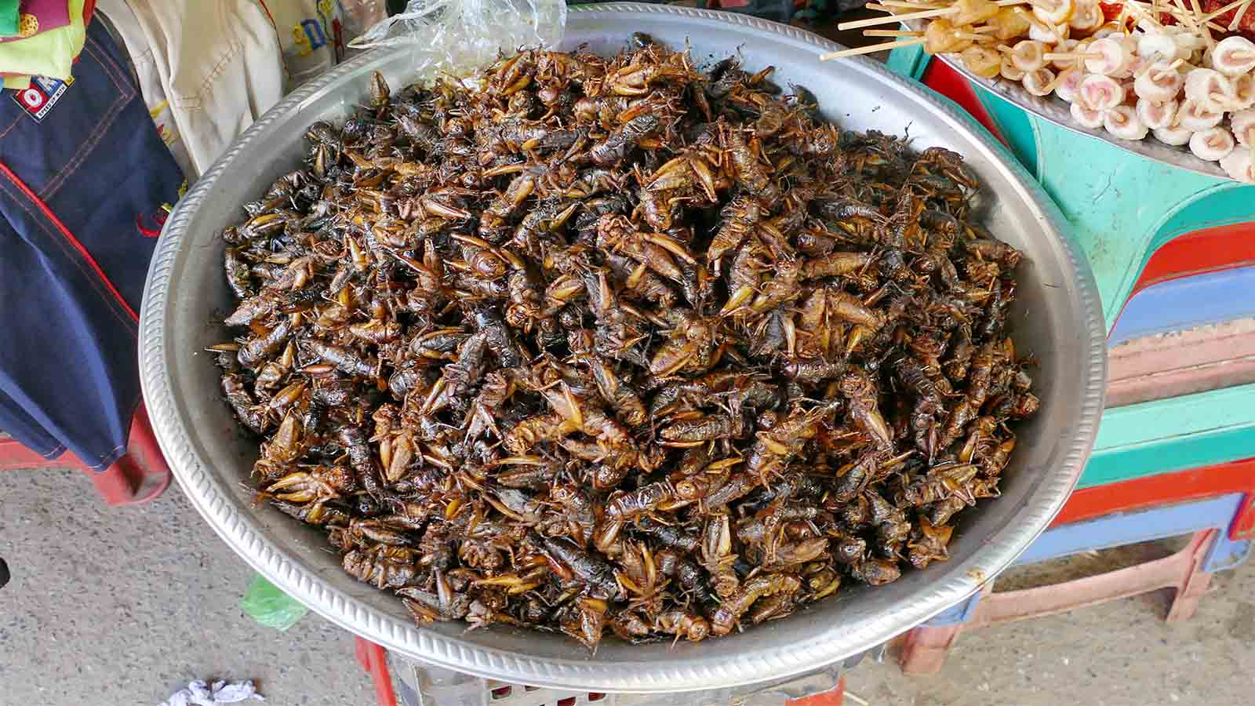
Photo © Sekerka D.

Slide 13
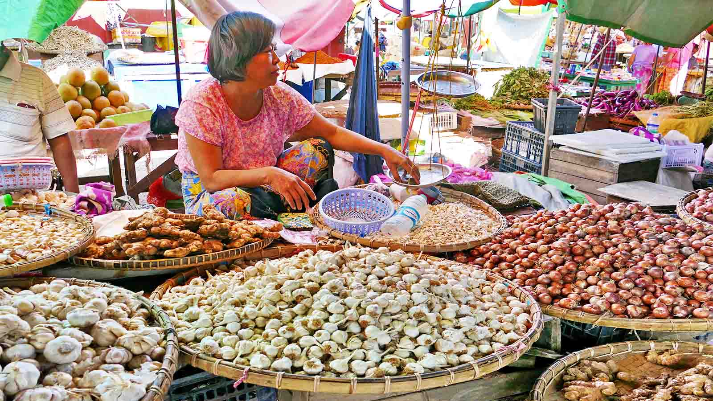
Photo © Sekerka D.

Slide 14
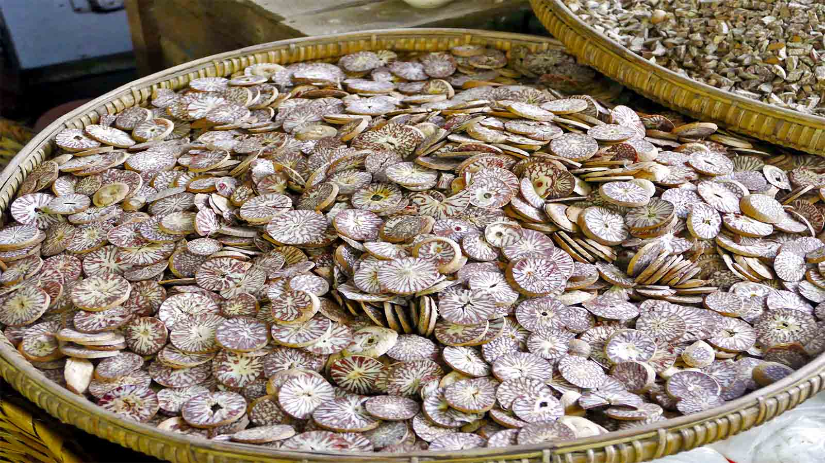
Photo © Sekerka D.

Slide 15
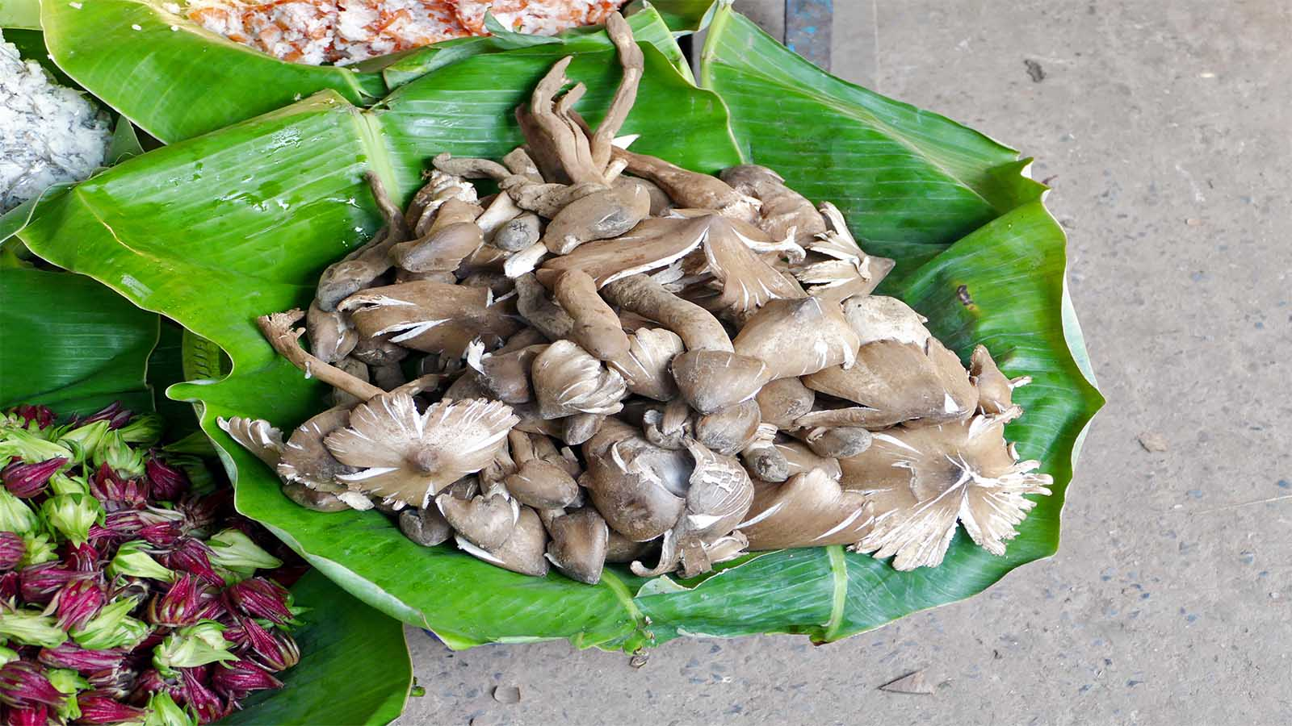
Photo © Sekerka D.

Slide 16
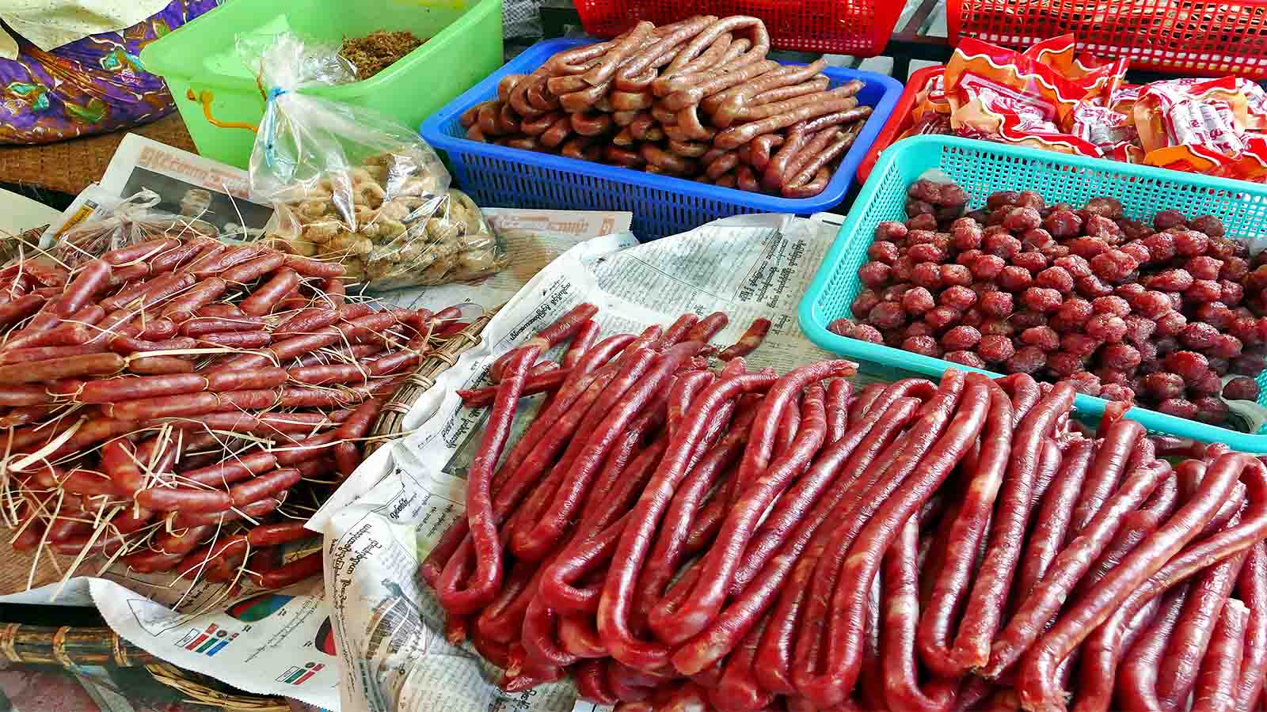
Photo © Sekerka D.

Slide 17
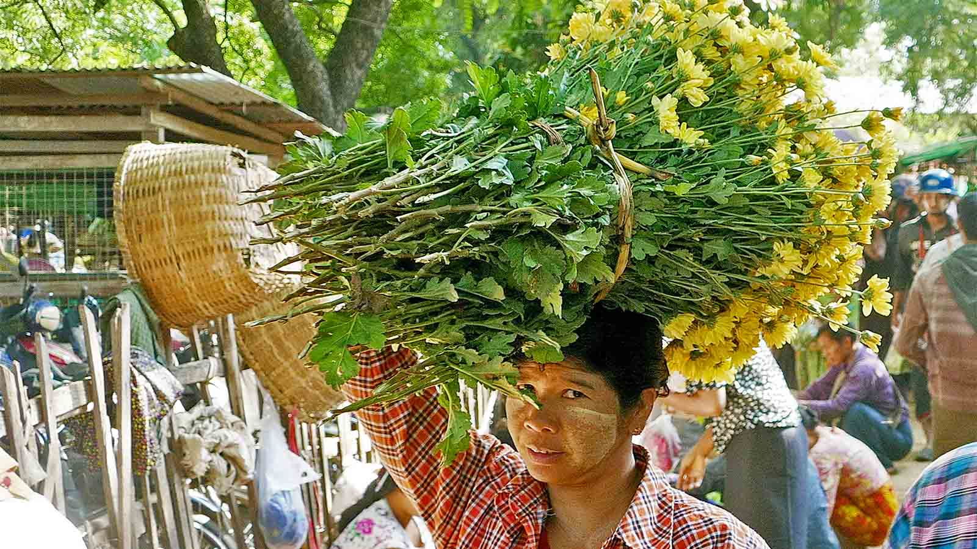
Photo © Sekerka D.

Slide 18
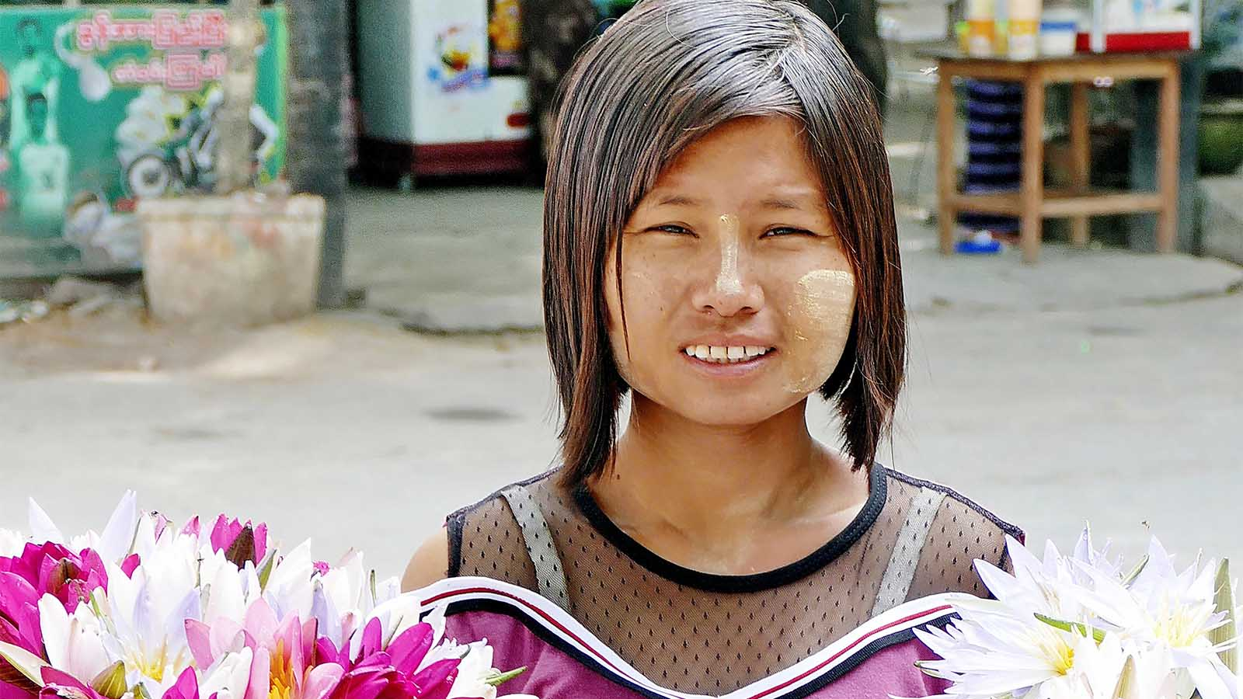
Photo © Sekerka D.

Slide 19
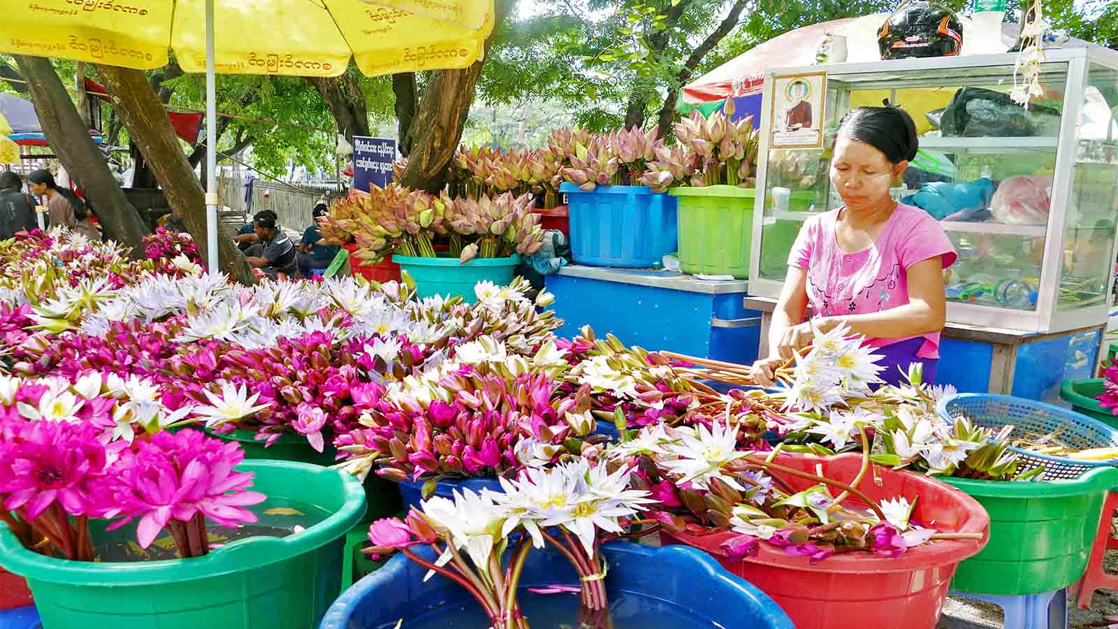
Photo © Sekerka D.

Slide 20
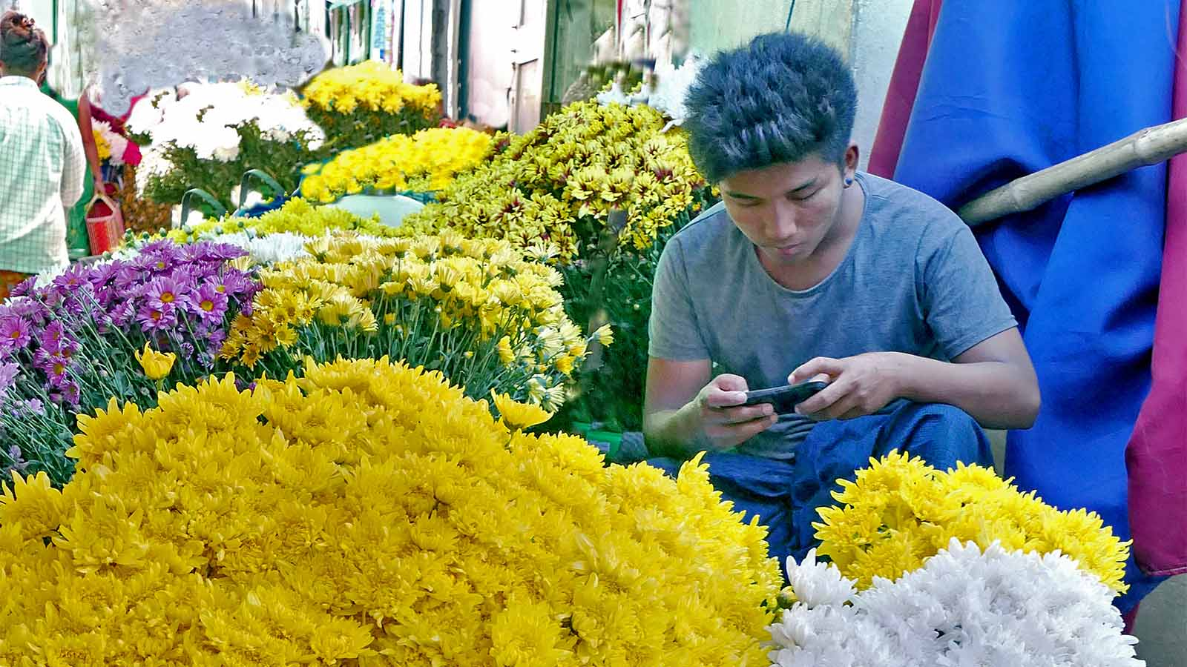
Photo © Sekerka D.

Slide 21
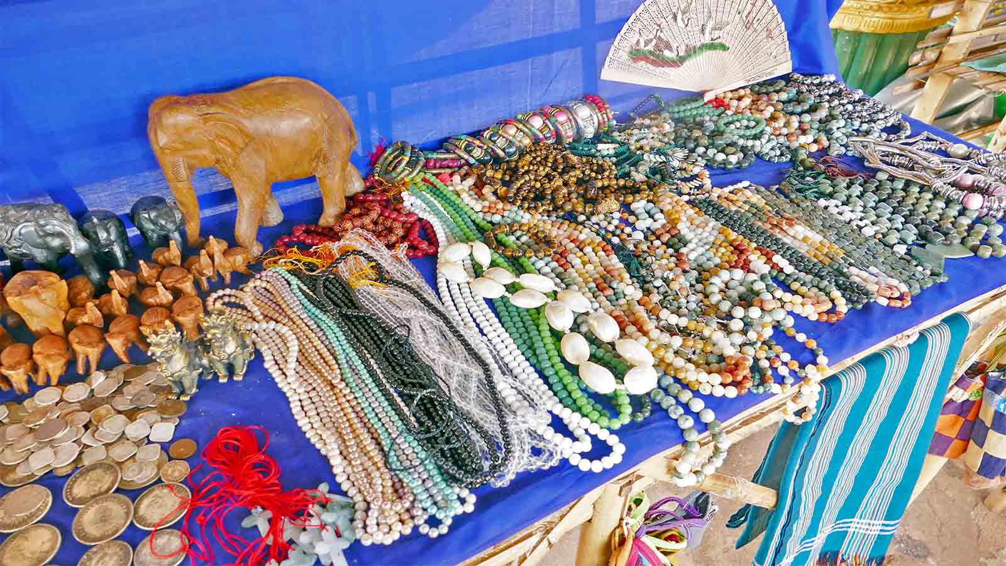
Photo © Sekerka D.

Slide 22
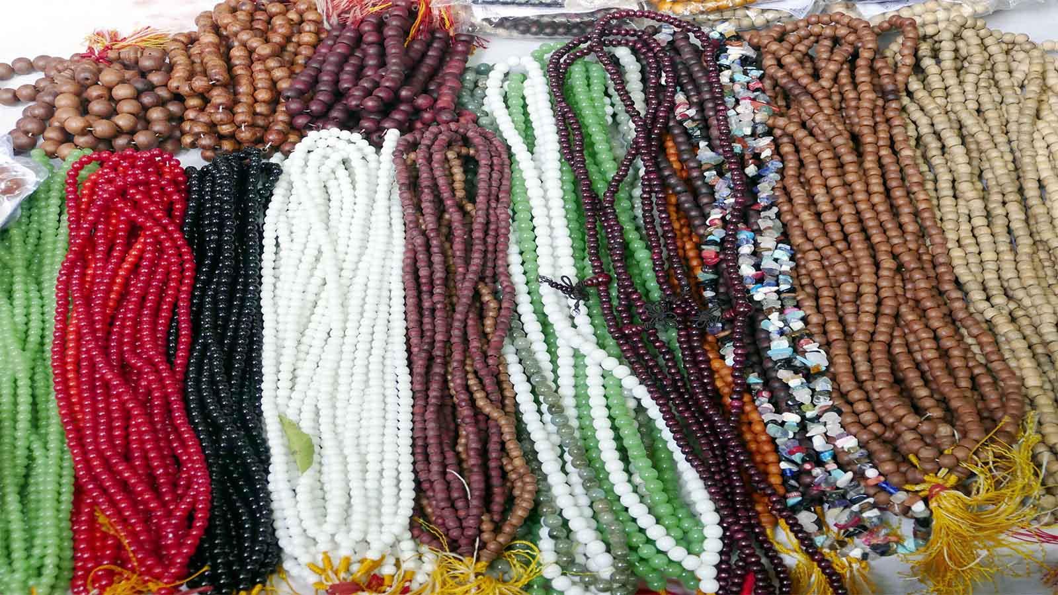
Photo © Sekerka D.

Slide 23
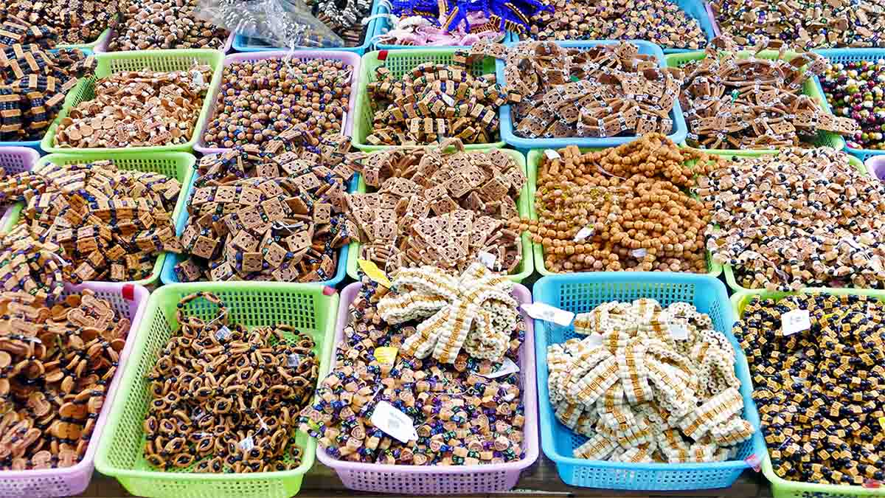
Photo © Sekerka D.

Slide 24
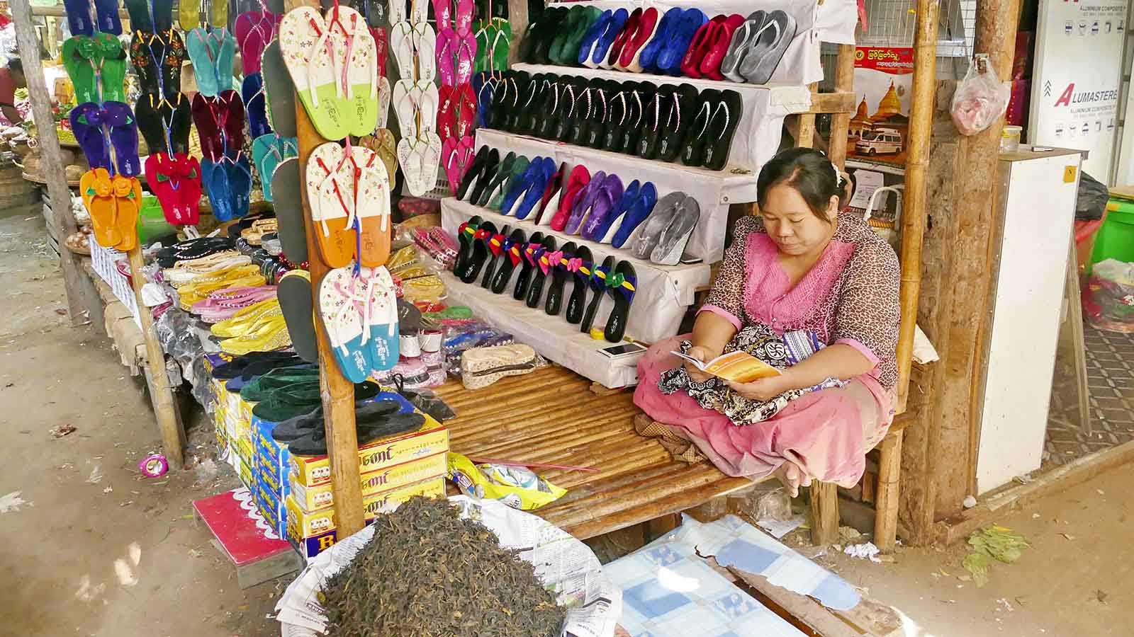
Photo © Sekerka D.

Slide 25
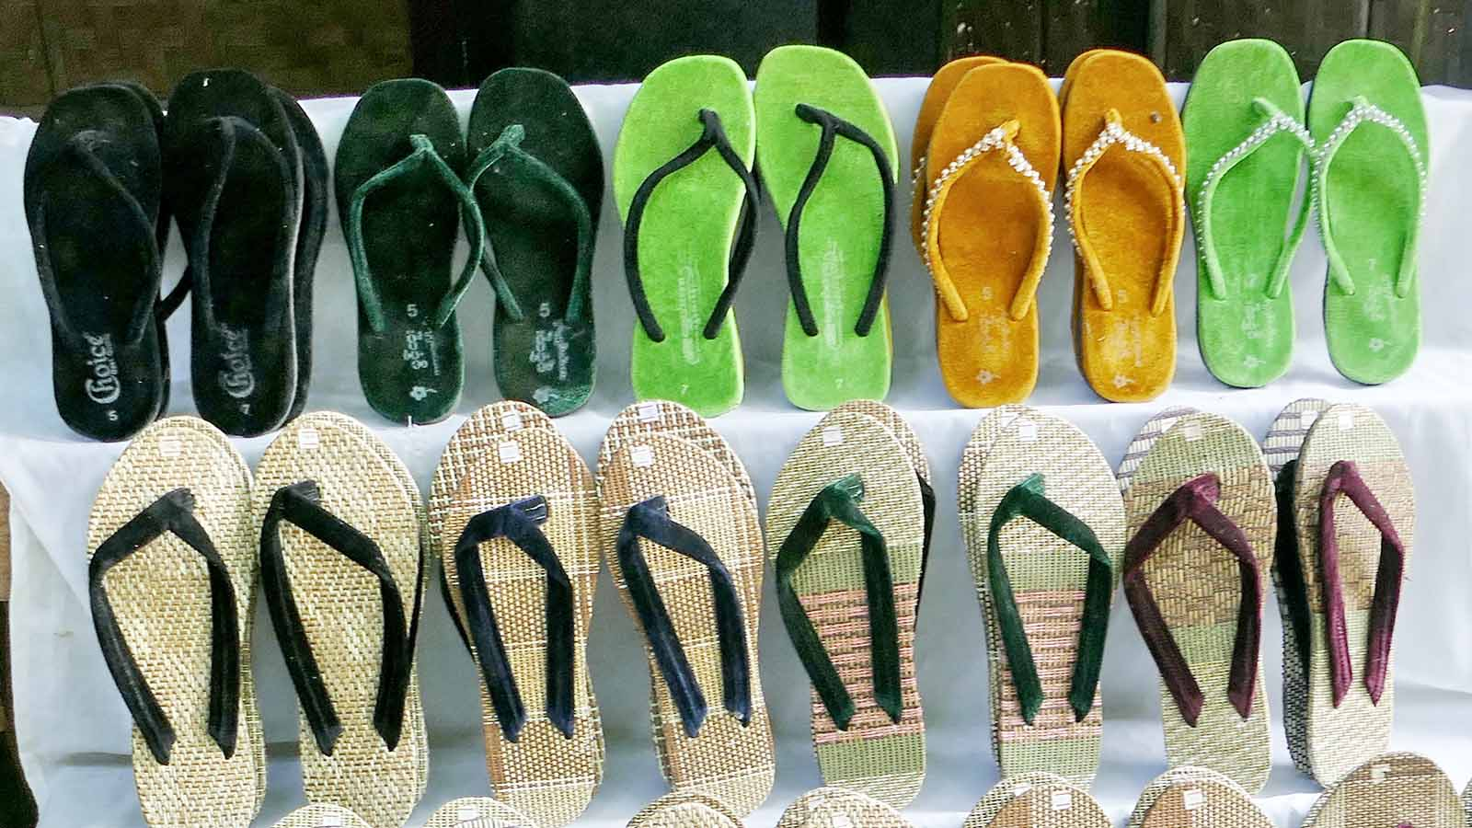
Photo © Sekerka D.

Slide 26
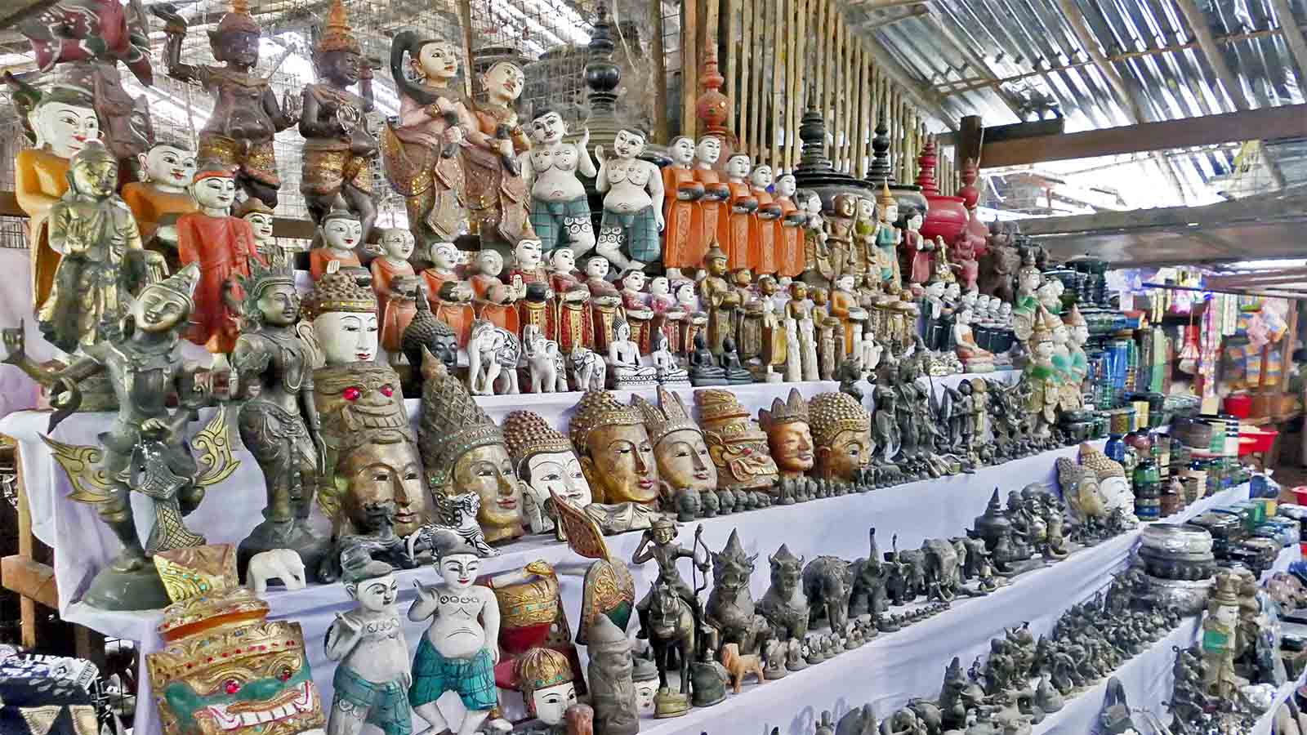
Photo © Sekerka D.

Slide 27
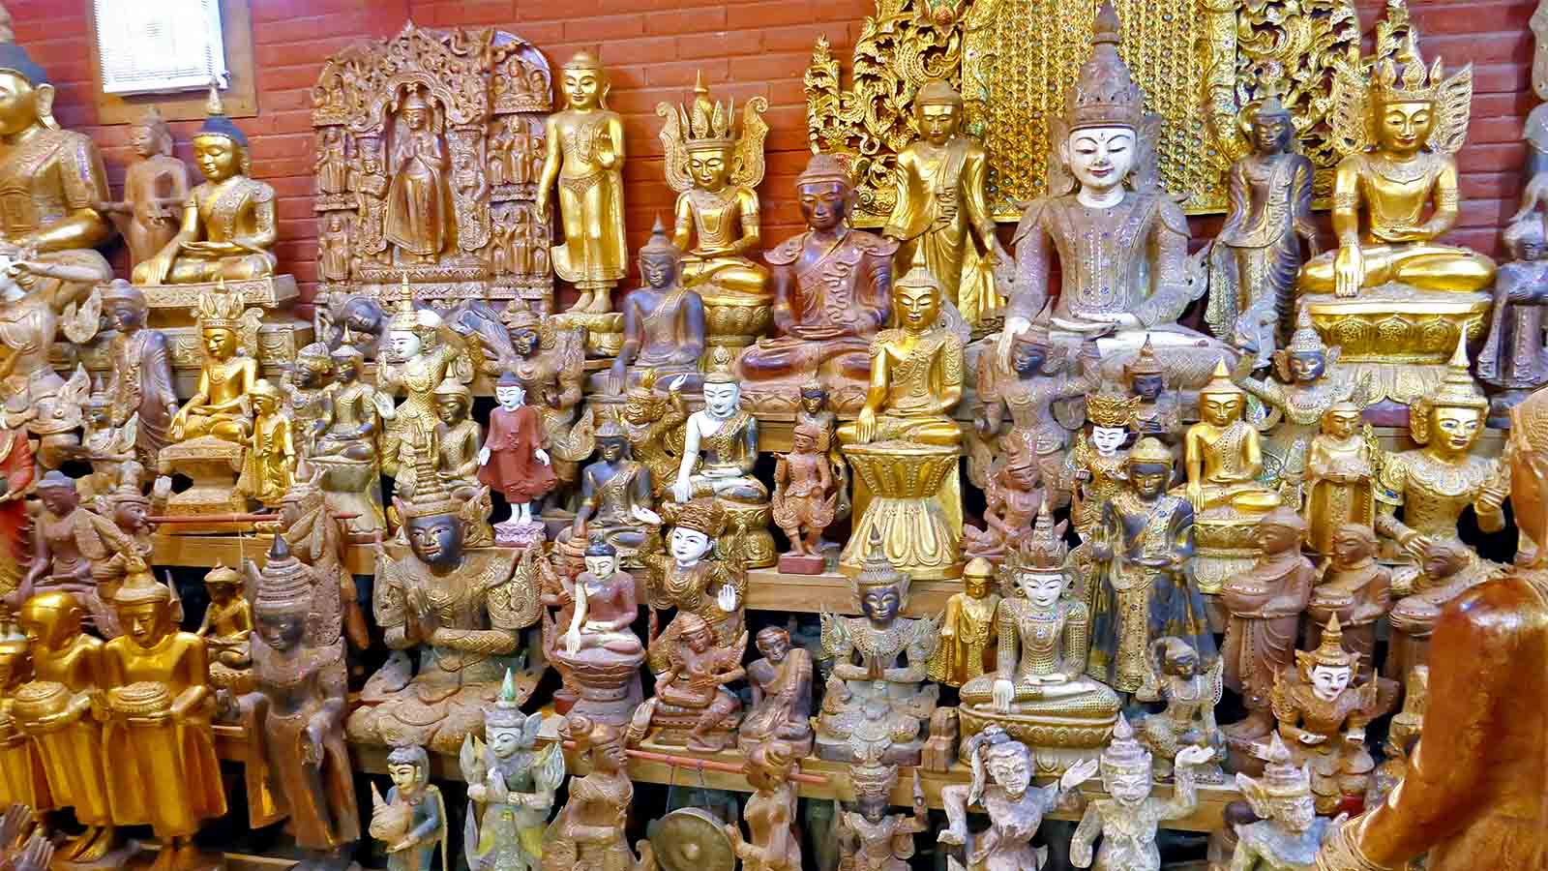
Photo © Sekerka D.

Slide 28
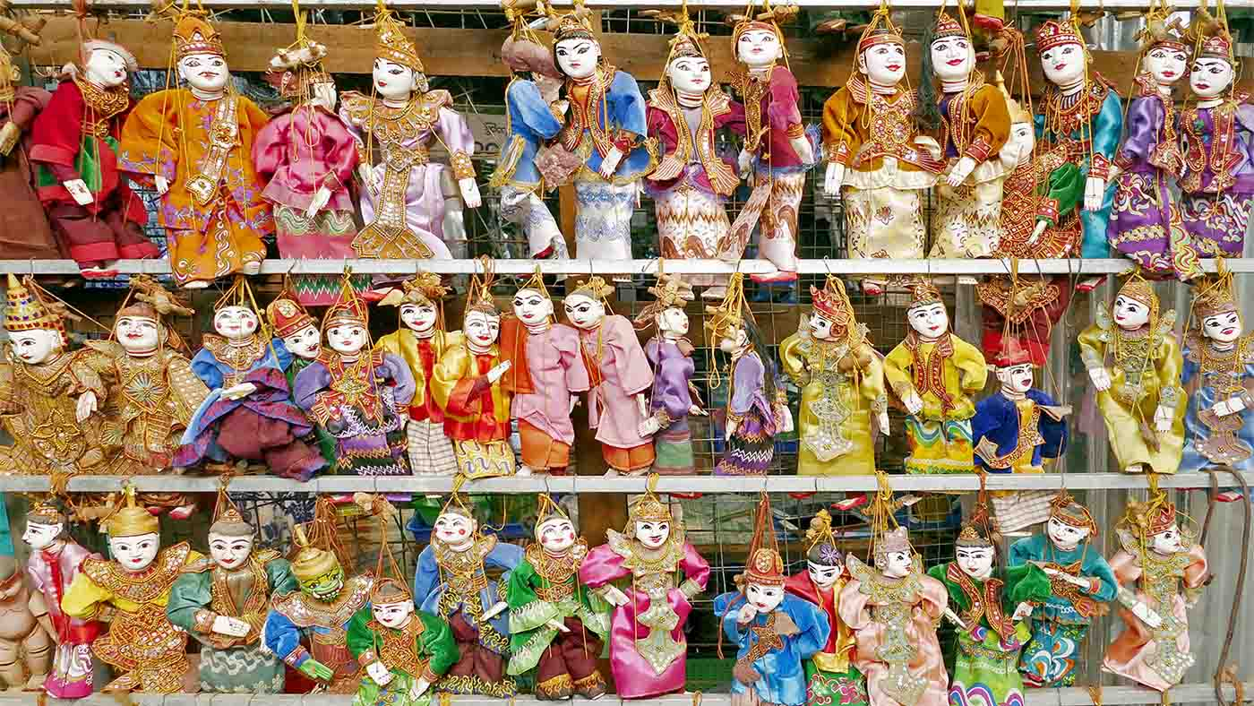
Photo © Sekerka D.

Slide 29
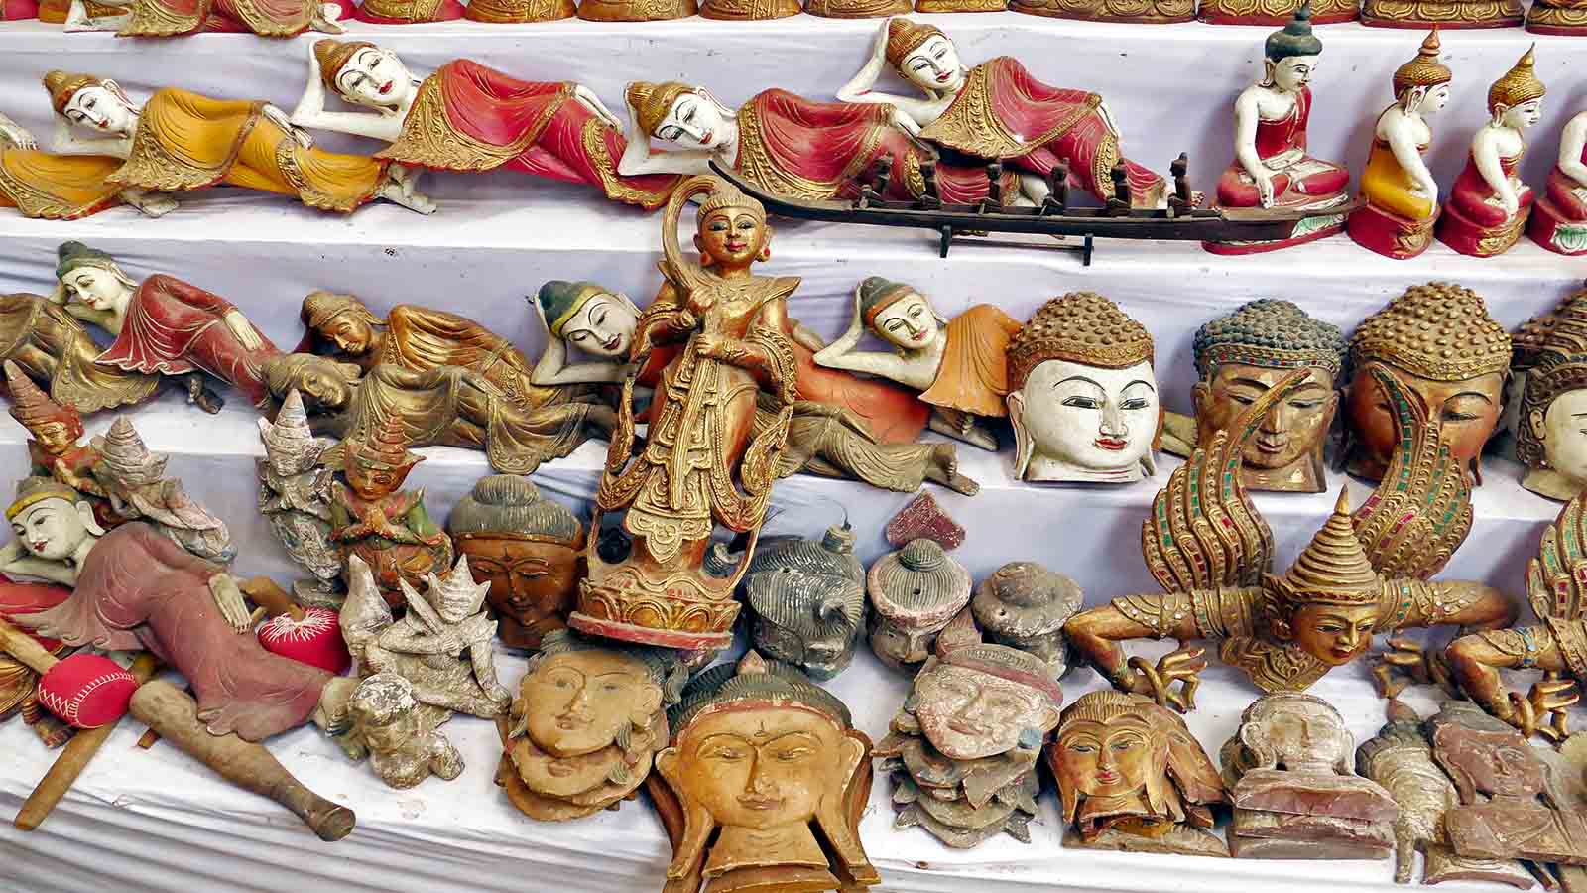
Photo © Sekerka D.

Slide 30
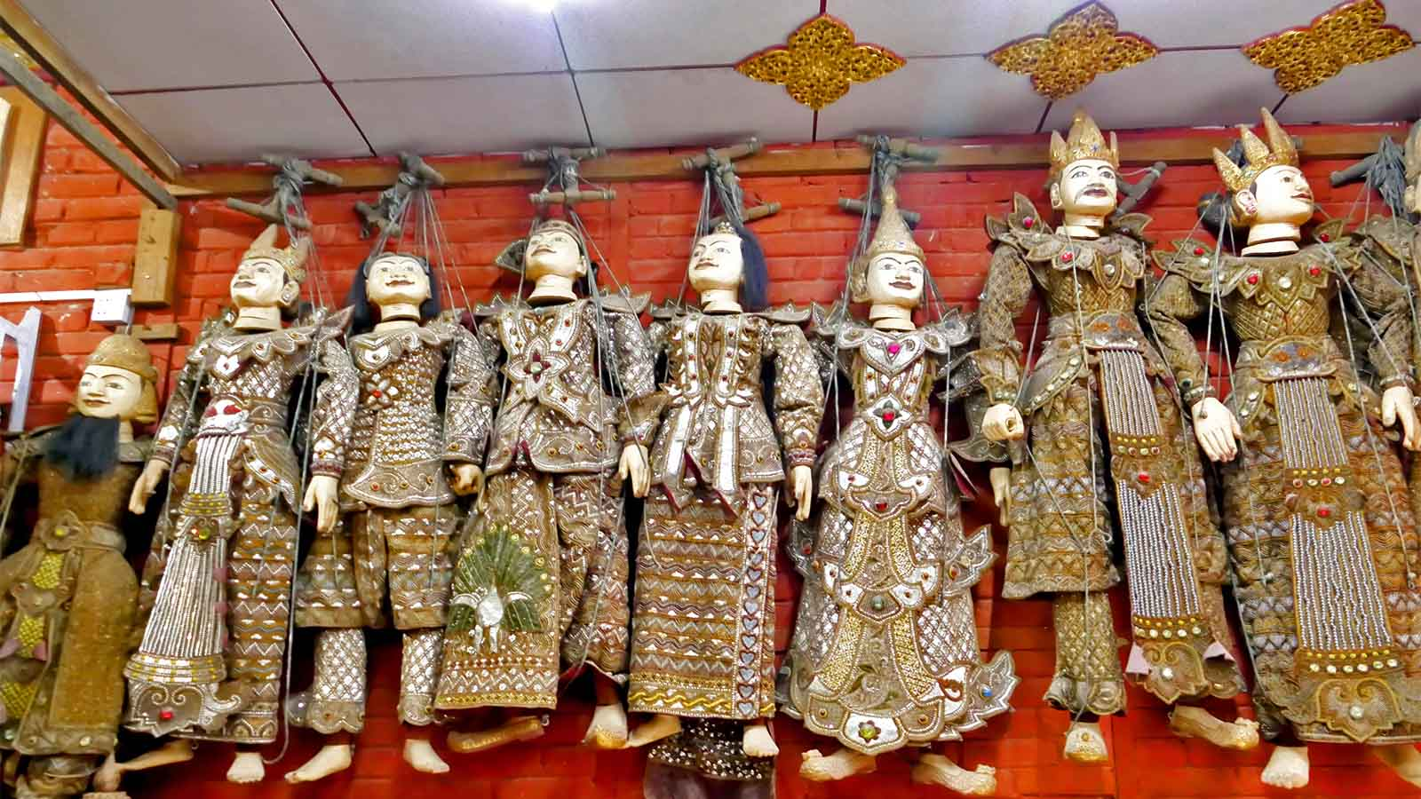
Photo © Sekerka D.

Slide 31
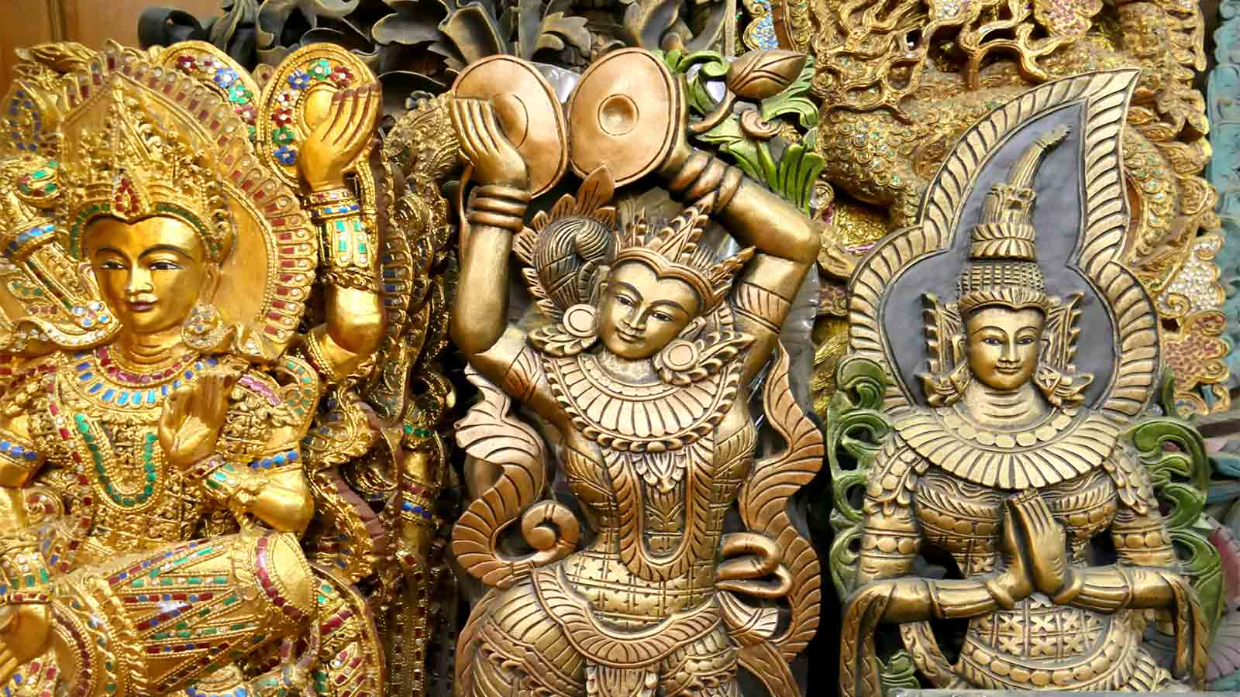
Photo © Sekerka D.

Slide 32
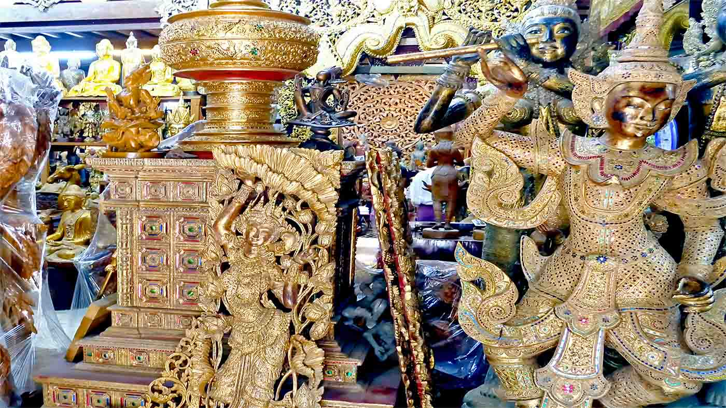
Photo © Sekerka D.

Slide 33
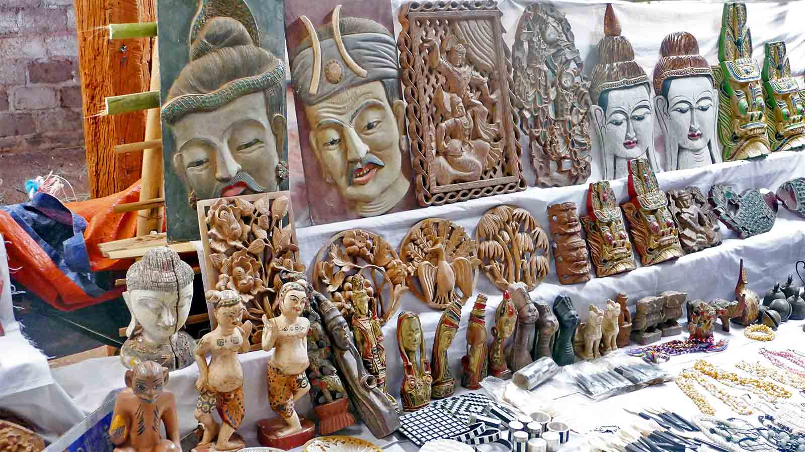
Photo © Sekerka D.

Slide 34
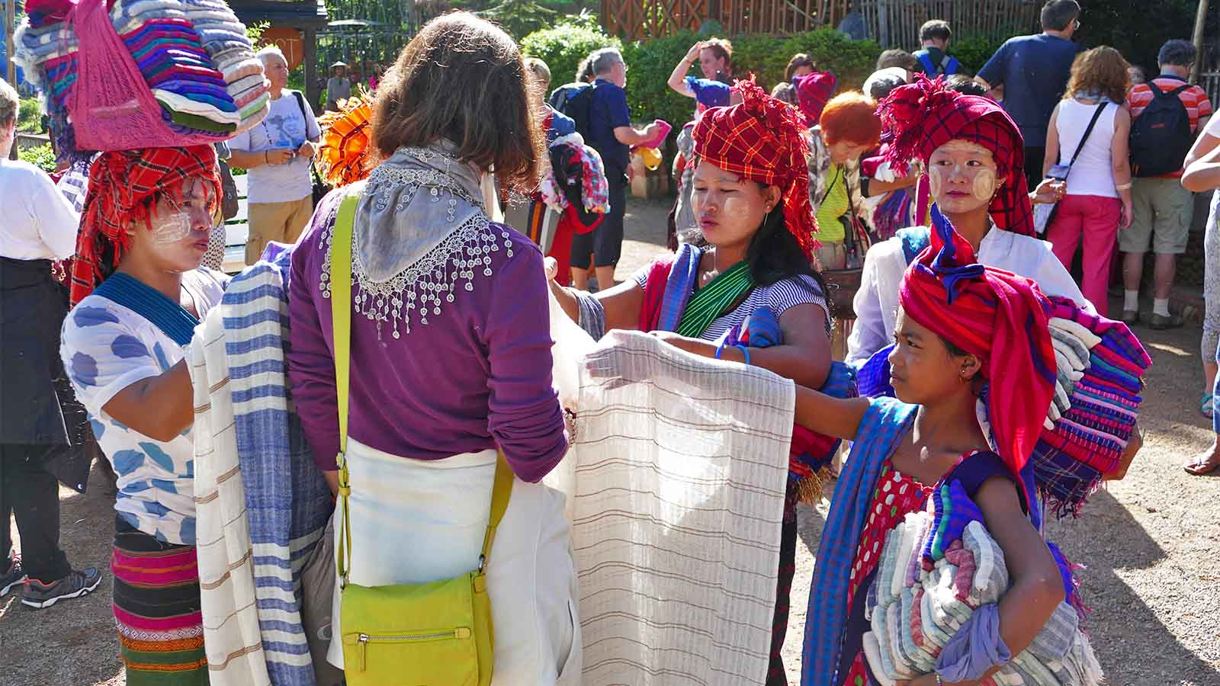
Photo © Sekerka D.

Slide 35
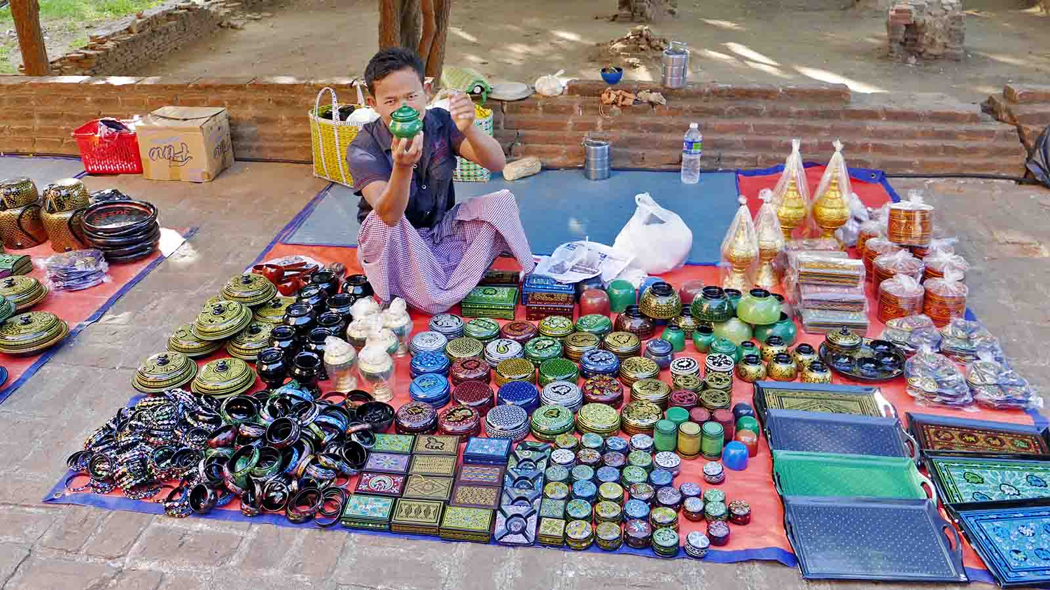
Photo © Sekerka D.

Slide 36
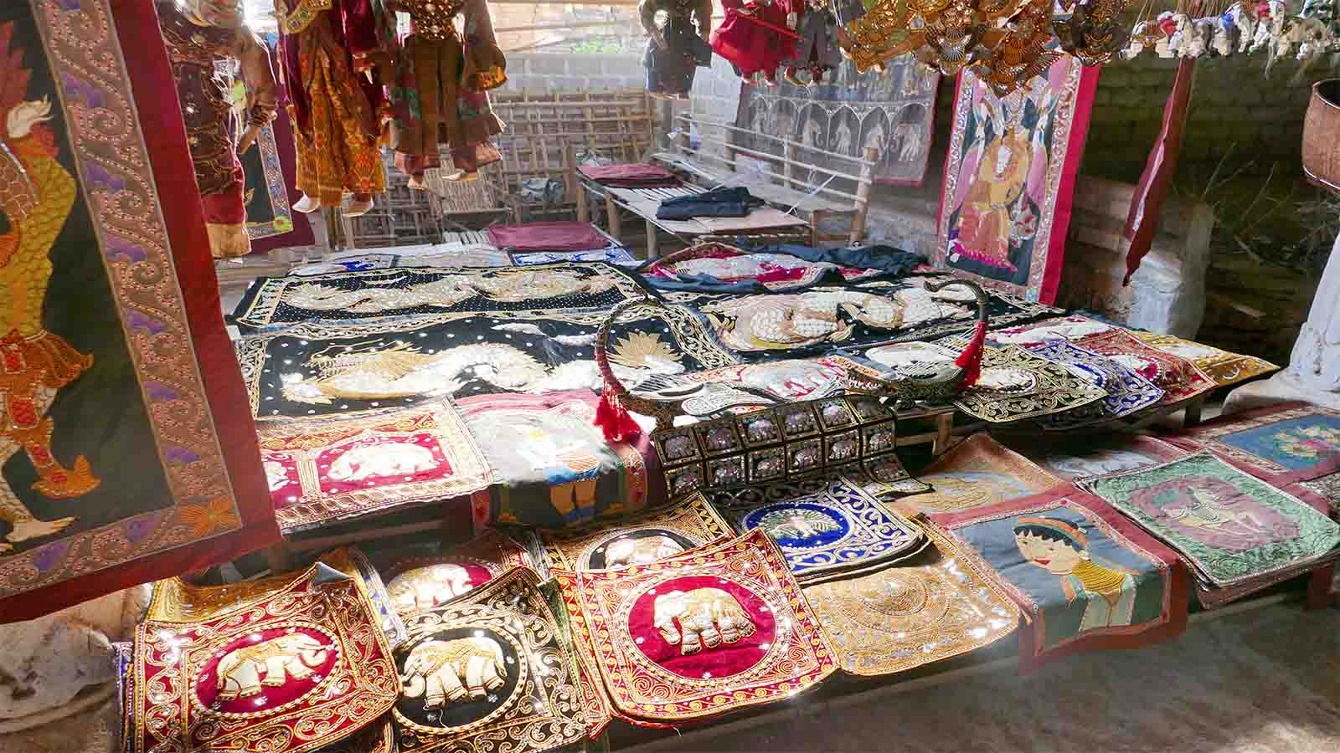
Photo © Sekerka D.

Slide 37
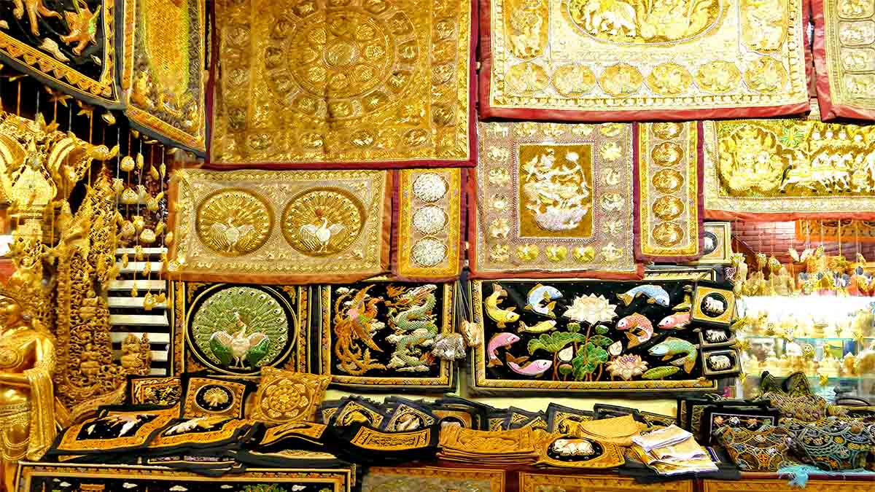
Photo © Sekerka D.

Slide 38
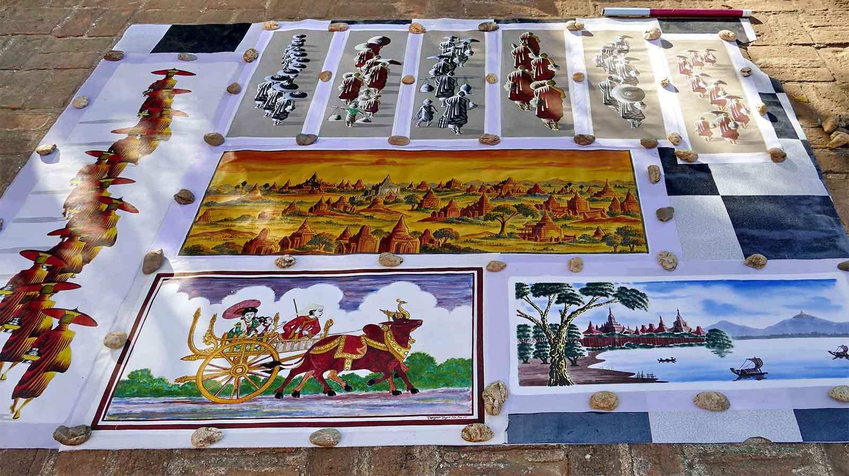
Photo © Sekerka D.

Slide 39



Non-commercial presentation!
Music : Burman Instrumental
Compilation : Steve Rumpler (Slovakia)
Mail : pista2011@gmail.com
Photos : Dušan Sekerka Ing. (Slovakia)
Mail : sekerka.dusan@gmail.com
Year : 2019
Thanks for your feedback on this presentation...

